Slide 1
언리얼 에디터 뷰포트

Slide 2


언리얼 에디터 뷰포트
뷰포트란
언리얼 엔진에 생성되는 월드를 보는 창임.
목차
뷰포트 기본
뷰포트 조작
뷰포트 조작
내비게이션 조작 : 카메라를 움직임
트랜스폼 조작 : 객체를 움직임
https://docs.unrealengine.com/latest/KOR/Engine/UI/LevelEditor/Viewports/index.html

Slide 3
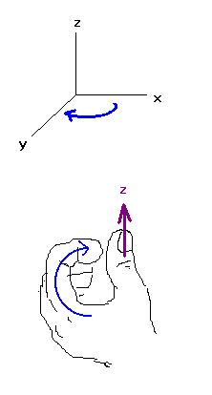
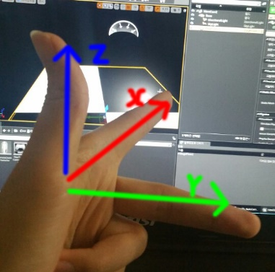
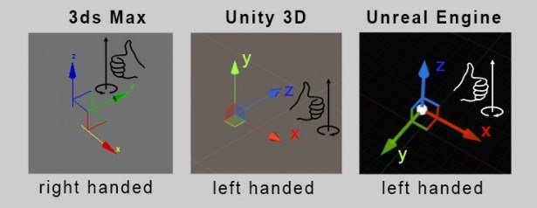
언리얼 엔진 좌표계
언리얼 엔진 좌표계
왼손좌표계
Z-up
비교
왼손좌표계
UnrealEngine, Unity, DirectX, Zbrush, …
Unity: 정면이 +z, 위가 +y
오른손좌표계
OpenGL, Max, …
Max: 정면이 +z, 위가 +y;
위
오른쪽
후면
정면
아래
왼쪽

Slide 4
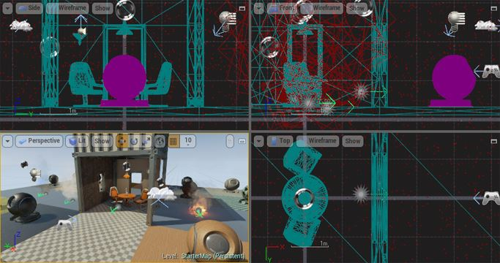
뷰포트 기본
뷰포트 기본
언리얼 에디터의 뷰포트에 대한 기본 개념 및 기능에 대한 설명
목차
뷰포트 유형
뷰포트 레이아웃
뷰 모드
게임 뷰
몰입 모드
https://docs.unrealengine.com/latest/KOR/Engine/UI/LevelEditor/Viewports/Basics/index.html

Slide 5
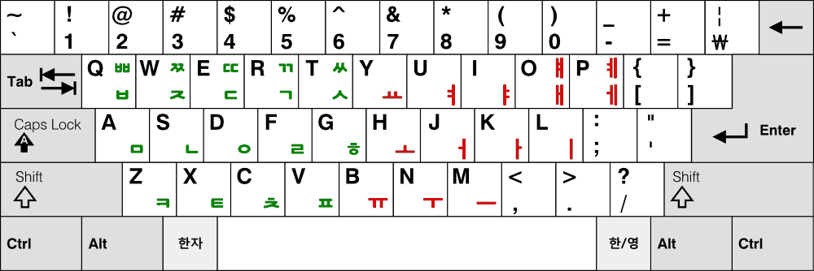
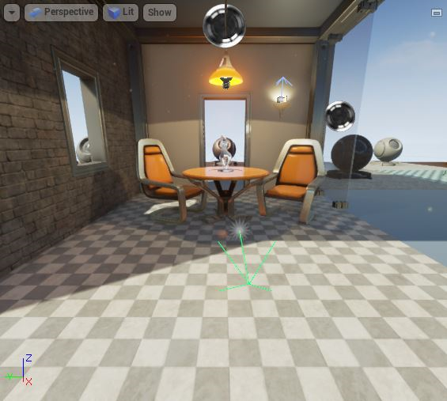
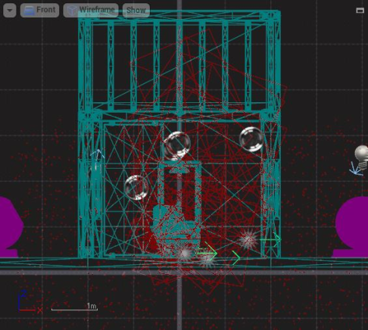
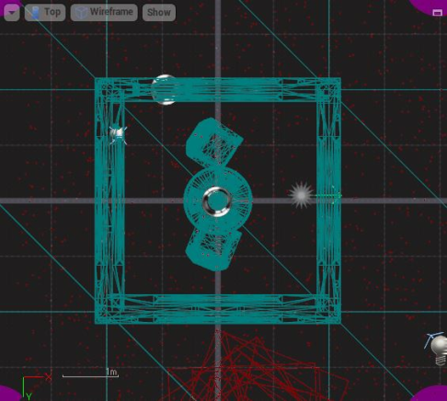
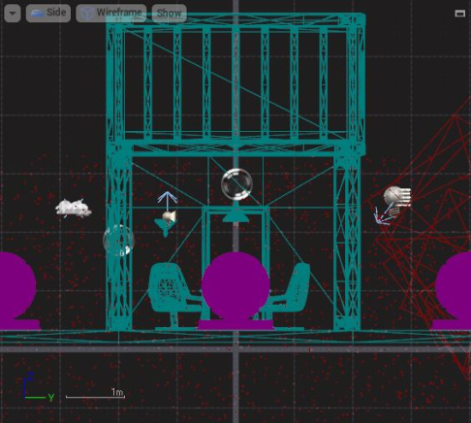
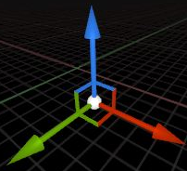
뷰포트 유형
뷰포트 유형
“원근법”(Perspective): 게임에서와 마찬가지 방식으로 돌아다닐 수 있는 3D 방식
“직교법”(Orthographic): 건축 설계도와 같은 도면 작업이 가능한 2D 방식
단축기: Alt+G,H,J,K (원근, 정면, 상단, 측면)
G
원근(3D)
h/H
정면Front /후면 (X축)
j/J
상단Top/하단 (Z축)
k/K
왼쪽LeftSide /오른쪽 (Y축)
상단 j
X
Z
Z
Z
Z
Y
Z
Z
Y
X
왼쪽
후면 H
오른쪽k
Y
X
Y
X
Z
Y
X
Y
X
정면 h
Y
하단 J
Z
앞쪽
X
왼쪽 K
오른쪽
X
Y

Slide 6
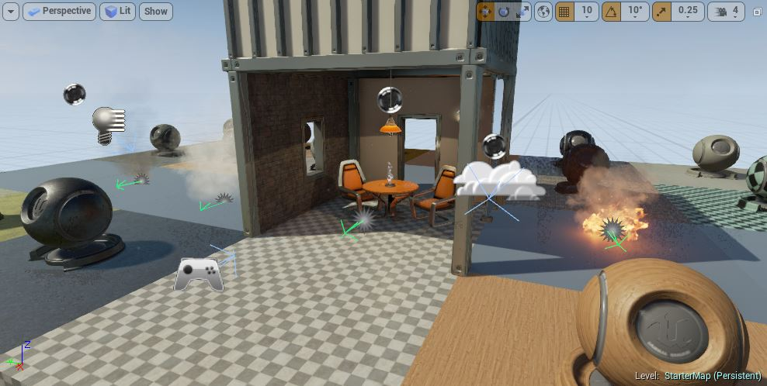

뷰포트 레이아웃
뷰포트 레이아웃
디폴트로 언리얼 에디터를 열면 하나의 원근 뷰포트가 보임
뷰포트 패널은 사실상 디폴트로 2x2 격자 형태로 배치된 4개의 뷰포트들로 이루어져 있음.
이들 각각을 최대화시킬 수 있음.
각 뷰포트 우상단 구석에 최소화 및 최대화 버튼이 있음.
디폴트 레이아웃은 원근, 상단, 정면, 측면 뷰포트 각 한 개씩으로 이루어져 있음.
단일 뷰포트
2x2 뷰포트

Slide 7
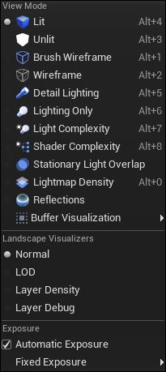
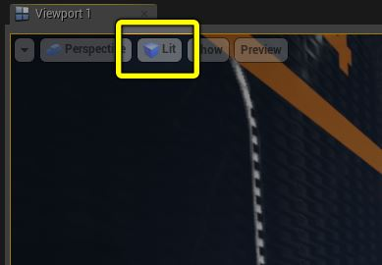
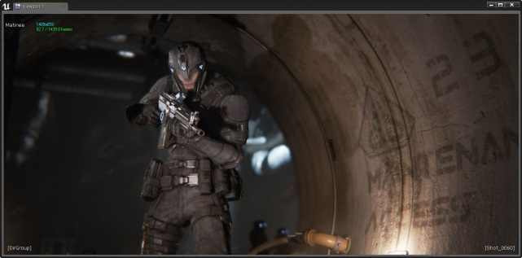
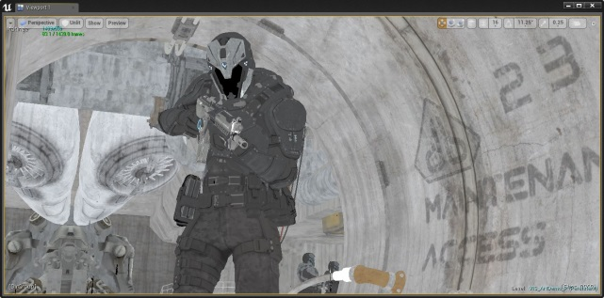
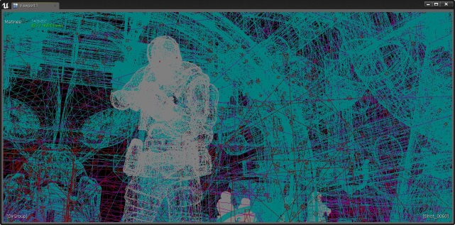
뷰 모드
뷰 모드
언리얼 에디터 뷰포트는 여러가지 시각화 모드를 지원함
다양한 모드들을 통해 씬에서 처리되고 있는
데이터 유형을 쉽게 확인할 수 있을 뿐만 아니라
예상치 못한 결과나 에러를 진단해 볼 수도 있음
뷰포트의 뷰 모드 메뉴에서 모드 선택 (또는 단축키 사용)
자주 사용되는 뷰 모드:
라이팅포함 (Lit)
라이팅제외 (Unlit)
와이어프레임 (Wireframe)

Slide 8
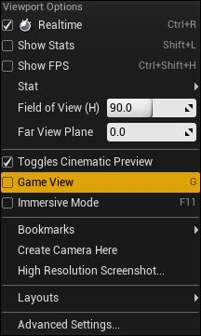
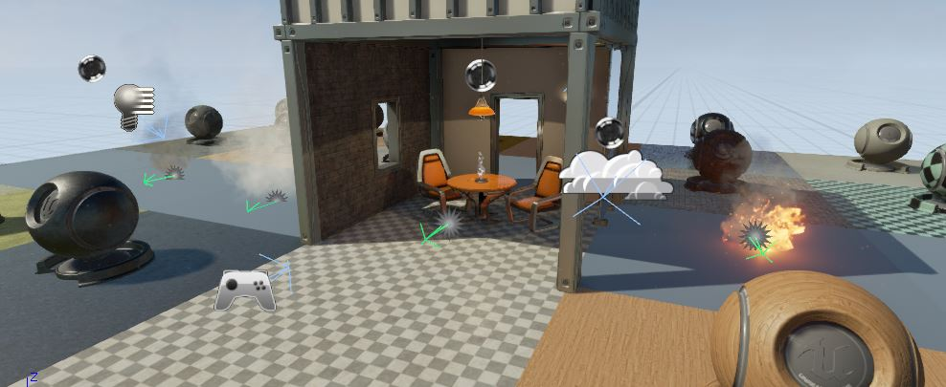
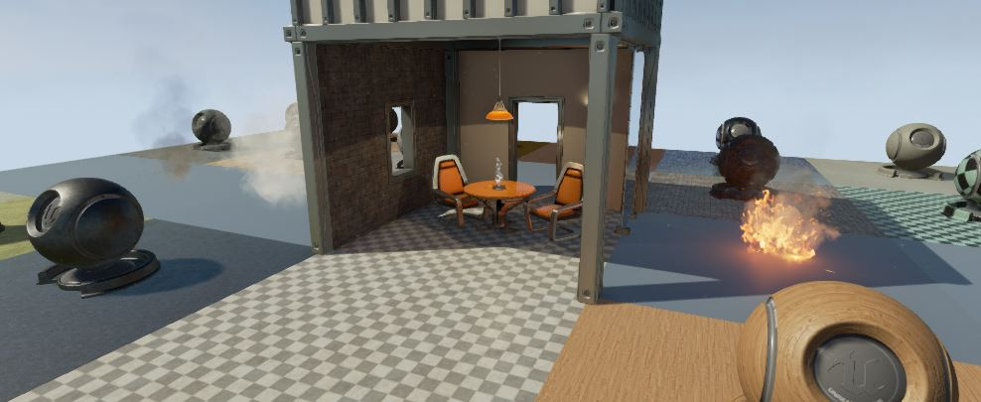
게임 뷰
“게임 뷰“
게임 뷰 는 뷰포트에 표시되는 씬을 게임에서 보이는 것처럼 만들어 줌
즉 액터 아이콘과 같은 에디터 전용 요소를 표시하지 않음
게임을 실행했을 때 레벨이 어때 보이는지를 쉽게 확인할 수 있음
원근 뷰 모드에서만 작동함
게임 뷰를 켜려면, “원근” 뷰 모드에서, 뷰포트에 포커스를 맞춘 상태로 G 키를 누르거나, “뷰포트 옵션” 메뉴 에서 “게임 뷰” 옵션을 선택하면 됨.
게임 뷰 끔
게임 뷰 켬

Slide 9
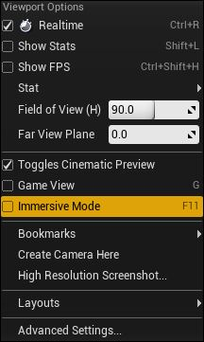
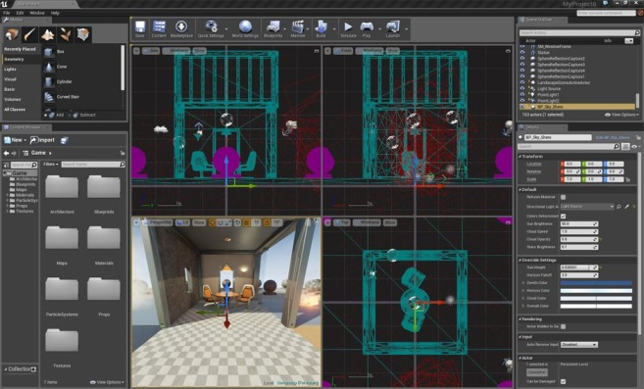
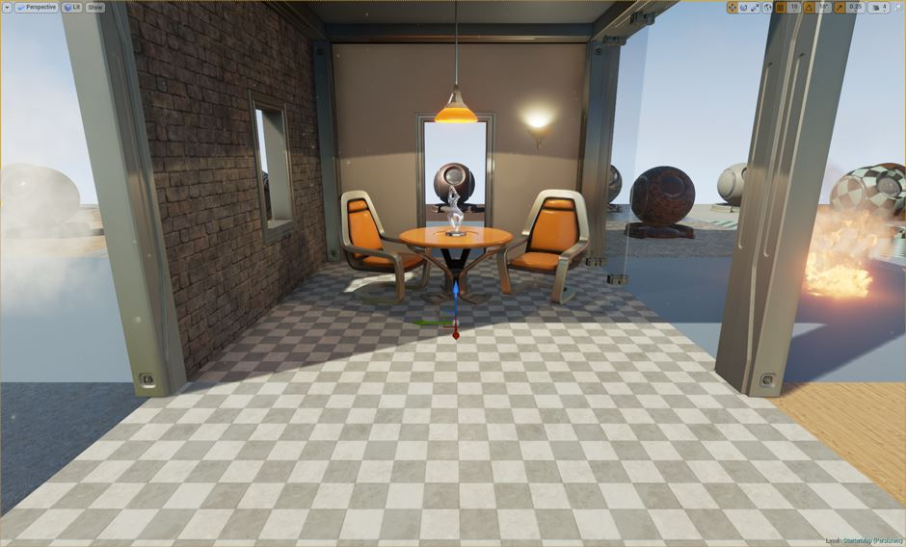
몰입 모드
“몰입 모드”(Immersive Mode)
뷰포트 패널이 들어있는 창을 여백 없이 최대 크기로 확장시키는 기능
레벨 에디터를 최대화로 또는 전체화면(Shift+F11)으로 확장시켜 두면, 뷰포트를 전체화면에 띄워 정말 몰입 상태로 편집하는 느낌이 남.
“몰입 모드”를 켜려면, 뷰포트에 포커스를 맞춘 상태로 F11 키를 누르거나, 뷰포트 옵션 메뉴 에서 몰입 모드 옵션을 선택하면 됨.
뷰포트를 원래대로 되돌리는 방법은, 위의 방법을 다시 사용하거나 또는 뷰포트 우상단에 있는 “몰입 모드에서 복원” 버튼을 누르면 됨.
일반 모드
몰입 모드

Slide 10
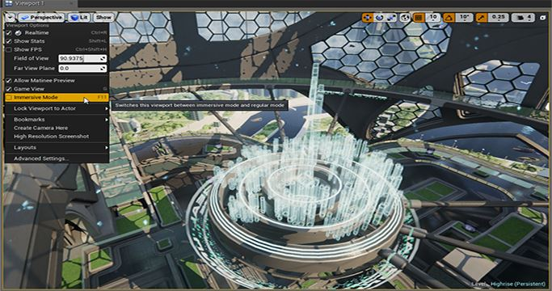
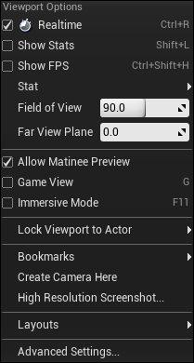
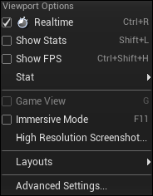
뷰포트 옵션
뷰포트 옵션
뷰포트에서의 기본적인 렌더링 관련 세팅 제공
뷰포트 옵션 메뉴 열기: 뷰포트 좌상단 구석에 위치한 버튼을 클릭
https://docs.unrealengine.com/latest/KOR/Engine/UI/LevelEditor/Viewports/ViewportOptions/index.html

Slide 11
뷰포트 옵션’
뷰포트 옵션’
뷰포트 옵션
“실시간”: 뷰포트의 실시간 렌더링을 토글함
“통계 표시”: 뷰포트의 통계 표시 기능을 토글함
이 기능을 켜면 실시간 기능도 켜짐.
“FPS 표시”: 뷰포트에 초당 프레임 수(FPS) 정보 표시를 토글함
이 기능을 켜면 실시간 기능도 켜짐.
“몰입 모드”: 뷰포트의 몰입 모드를 토글함.
“고해상도 스크린샷...”: 고해상도 스크린샷 창을 연다
“레이아웃”: 뷰포트의 레이아웃을 여러가지 중에서 선택할 수 있음
“고급 세팅”: “에디터 개인설정” 창의 뷰포트 섹션을 열어 고급 뷰포트 세팅을 접근함

Slide 12
뷰포트 옵션’’
뷰포트 옵션’’
뷰포트 옵션 (원근 뷰포트 전용)
“시야”: 뷰포트 카메라의 시야(FOV)를 변경할 수 있음
실제로 카메라 렌즈의 줌 인/아웃 효과를 냄
“원거리 평면”: 원거리 뷰 평면으로 사용할 거리를 선택할 수 있음
“0”으로 설정하면 무한대 거리의 원거리 평면이 됨
“마티네 미리보기 허용”: 뷰포트에서 마티네 시네마틱 미리보기 기능을 토글함.
“게임 뷰”: 게임 뷰를 토글함.
“북마크”: 카메라 위치와 회전을 북마크로 설정하고, 기존 북마크로 점프할 수 있는 기능을 제공함.
북마크를 만들려면, Ctrl + 키보드 상단의 1 부터 0 까지 숫자키임.
북마크를 불러오려면, 지정한 북마크 숫자키만 눌러주면 됨.
“여기에 카메라 생성”: 카메라의 현재 위치와 방향에 카메라 액터를 생성함

Slide 13
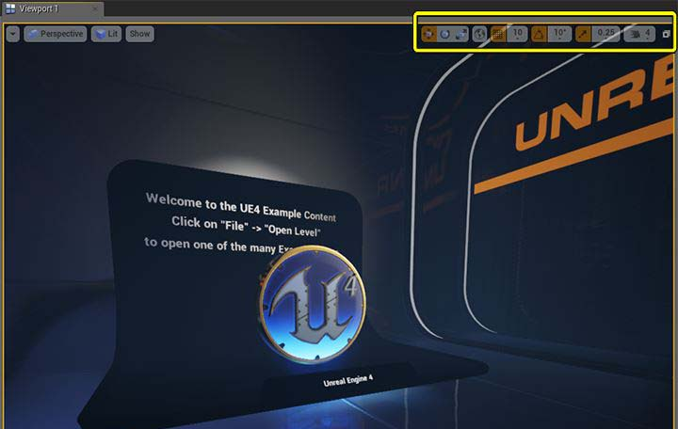
뷰포트 툴바
뷰포트 툴바
뷰포트 툴바에는 레벨 디자인 과정 전반적으로 사용하게 될 트랜스폼 툴이 있음. 또한 그 툴에 대한 스내핑 콘트롤도 포함되어 있음
또한 카메라 속도 제어, 뷰포트를 4개의 창으로 나눌 수 있는 기능도 있음
목차
트랜스폼 툴과 스내핑 세팅
카메라 속도
뷰포트 최대화
https://docs.unrealengine.com/latest/KOR/Engine/UI/LevelEditor/Viewports/ViewportOptions/index.html

Slide 14
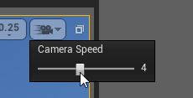
트랜스폼 툴, 스내핑 세팅, 뷰포트 최대화
트랜스폼 툴과 스내핑 세팅
트랜스폼 툴 은 뷰포트 안의 오브젝트를 조작하기 위한 주요 수단으로, 세 가지 툴(“이동” 툴, “회전” 툴, “스케일링” 툴)로 구성됨:
기즈모 좌표계
기즈모 좌표계를 정렬할 공간 토글(월드 공간 또는 로컬 공간)
이들 툴 각각에는 스내핑 처리를 위한 세팅이 있다.
카메라 속도
원근 뷰포트에서 씬을 이동하는 카메라의 속도를 조절하는 슬라이더
참고: 이와 별도로, WASD 콘트롤(“우클릭”) 사용 도중 마우스 휠을 사용하여 카메라 이동 속도를 조절할 수 있음!
뷰포트 최대화
단일 뷰포트와 4개 분할 뷰 스타일을 전환함
트랜스폼 툴
기즈모 좌표계
그리드 스내핑
회전 스내핑
스케일 스내핑
카메라 속도
뷰포트 최대화

Slide 15
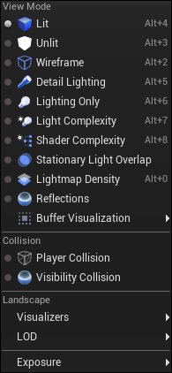
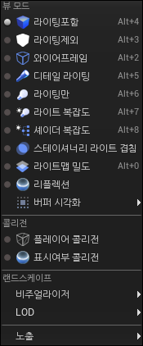
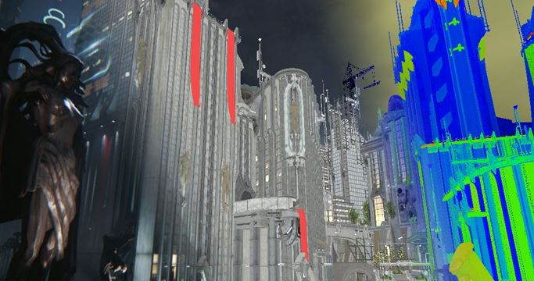
뷰 모드
뷰 모드
뷰포트에서 사용할 수 있는 여러가지 시각화 모드
여러 뷰 모드를 활용하여 씬에서 처리되고 있는 데이터 유형을 쉽게 확인할 수 있고 예상치 못한 결과나 에러를 진단해 볼 수도 있다.
https://docs.unrealengine.com/latest/KOR/Engine/UI/LevelEditor/Viewports/ViewModes/index.html

Slide 16
뷰 모드’
목차 (뷰포트에서 사용할 수 있는 뷰 모드들)
라이팅포함
라이팅제외
와이어프레임
디테일 라이팅
라이팅만
라이트 복잡도
셰이더 복잡도
스테이셔너리 라이트 겹침
라이트맵 밀도
리플렉션
LOD 배색
버퍼 시각화
랜드스케이프 비주얼라이저
노출

Slide 17
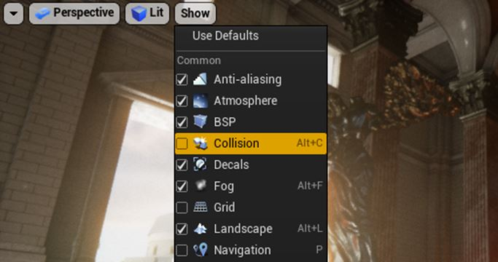
뷰포트 표시 플래그
뷰포트 표시 플래그(Viewport Show Flags)
뷰포트 안에서 보이는 여러가지 애셋을 표시하거나 숨길 수 있음
예를 들어 모든 파티클, 모든 랜드스케이프 오브젝트를 숨기거나, 모든 빌보드 아이콘을 끈다든가 조금 더 고급 동작도 가능함.
목차
공통
포스트 프로세싱
라이트 타입
라이팅 컴포넌트
라이팅 기능
개발자
시각화
고급
볼륨
레이어
스프라이트
https://docs.unrealengine.com/latest/KOR/Engine/UI/LevelEditor/Viewports/ShowFlags/index.html

Slide 18
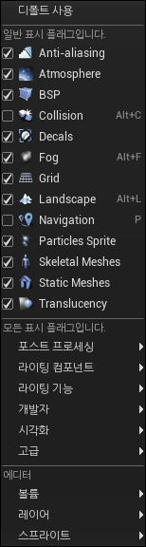
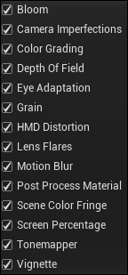
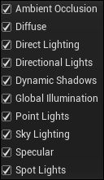
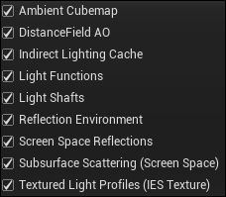
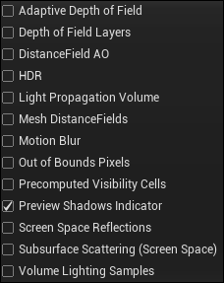
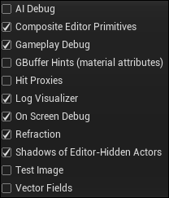
뷰포트 표시 플래그’
표시
포스트 프로세싱
라이팅 컴포넌트
라이팅 기능
시각화
개발자

Slide 19
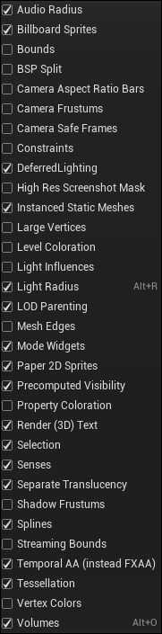
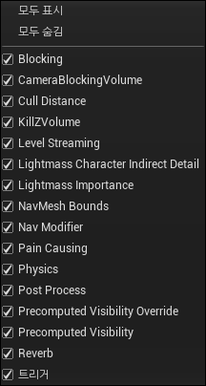

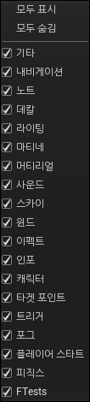
뷰포트 표시 플래그’’
고급
볼륨
레이어
스프라이트

Slide 20
뷰포트 표시 플래그’’’
뷰포트 표시 플래그의 구체적인 내용은
문서 참조 (link)
https://docs.unrealengine.com/latest/INT/Engine/UI/LevelEditor/Viewports/ShowFlags/index.html

Slide 21
뷰포트에서 액터 파일럿하기
뷰포트에서 액터 파일럿하기(Pilot Actors in the Viewport)
액터 파일럿(Actor Piloting)을 통해 원근 뷰포트 카메라를 사용해서 레벨 안에 액터를 쉽게 배치할 수 있다.
간단히 어느 한 액터에 고정시킨 다음, 해당 액터를 배치하고자 하는 곳으로 뷰를 이동하고서, 고정을 풀면 됩니다.
카메라의 위치와 방향을 조정하는 것이 해당 액터에도 반영됨.
파일럿은 카메라 액터와 라이트에 특히 유용함.
https://docs.unrealengine.com/latest/KOR/Engine/UI/LevelEditor/Viewports/ActorLocking/index.html

Slide 22
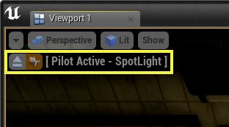
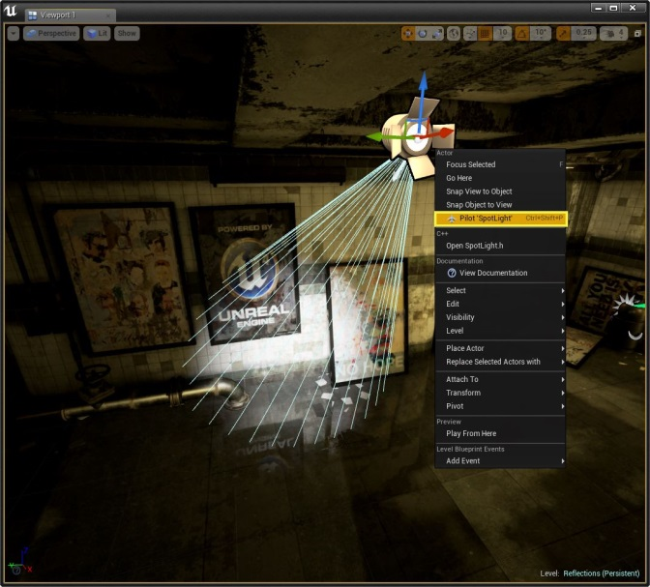
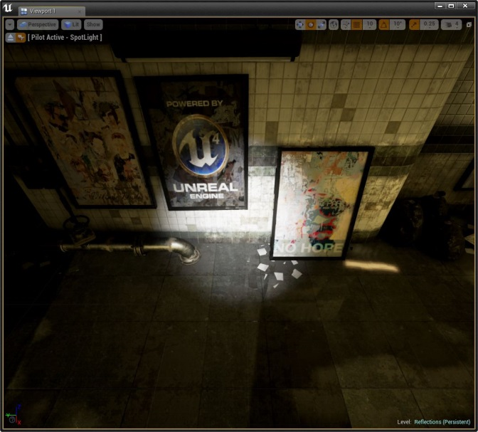
뷰포트에서 액터 파일럿하기’
뷰포트에서 액터 파일럿하기 방법
액터 위에서 우클릭한 다음, 맥락 메뉴에서 “파일럿”(Pilot)을 선택
파일럿 활성화 상태에서는 뷰포트 좌상단에 파일럿 문구와 아이콘이 보임
이는, 뷰에 고정된 액터가 있다는 것을 나타냄
파일럿 중에는 주어진 오브젝트의 X 축이 아래로 향하게 됨
그 후 평소처럼 뷰를 움직이면 액터가 자동으로 따라옴
예시: 아래의 그림은 스포트라이트 액터를 뷰에 고정시켰음.
이제 뷰를 움직일 때마다 마치 뷰포트의 카메라에 라이트가 붙은 것처럼 따라오게 됨

Slide 23
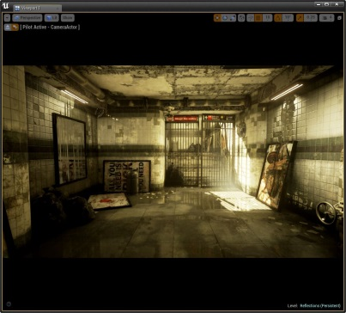
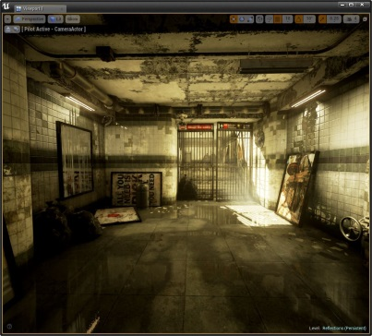
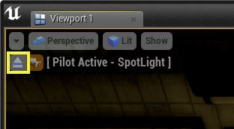
뷰포트에서 액터 파일럿하기’’
카메라 액터 전용 추가 기능: “카메라 뷰”
“카메라 뷰”: 카메라의 시야를 정확히 확인하기 위한 기능임
카메라 액터를 사용할 때에만 가능함
파일럿 모드 활성화 상태에서 껐다 켰다 토글 가능함
해제 방법:
뷰를 이용한 액터 위치 조정이 끝나면, 뷰포트 좌상단의 옵션을 통해 파일럿을 중지시킬 수 있음.
이제 작업을 계속해도 그 액터는 방금 뷰를 통해 설정한 위치에 남아있게 됨
“카메라 뷰” 기능 켜짐: 카메라 액터 전용 세팅을 사용함
“카메라 뷰” 기능 꺼짐: 뷰포트 기본 시야만 사용함

Slide 24
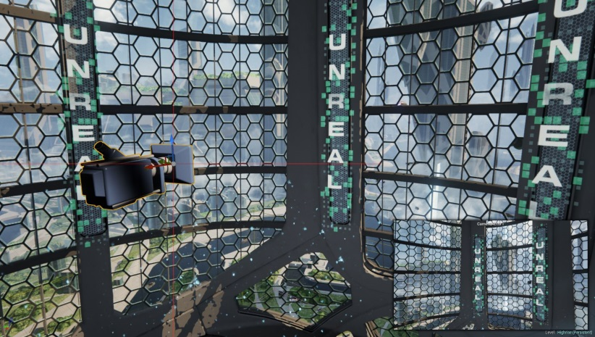
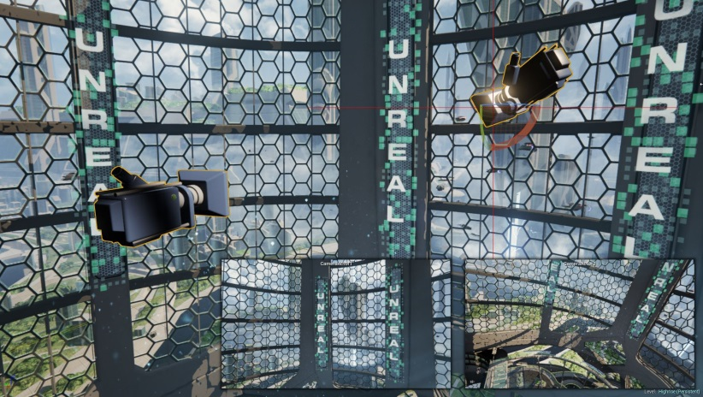
화면 속 화면
화면 속 화면(Picture-in-Picture)
뷰포트는 정확한 카메라 배치를 위해 화면 속 화면으로 카메라 화면 미리보기 기능을 제공함
카메라의 위치나 방향을 잡는 것은 물론 그 프로퍼티를 조정도 매우 쉽게 직관적으로 할 수 있음
사용 방법
카메라 액터를 선택하면 그 카메라에 대한 미리보기가 활성 뷰포트에 오버레이 형식으로 표시됨
여러 개의 카메라 액터가 선택된 경우, 각각에 대한 미리보기가 표시됨.
https://docs.unrealengine.com/latest/KOR/Engine/UI/LevelEditor/Viewports/PIP/index.html

Slide 25
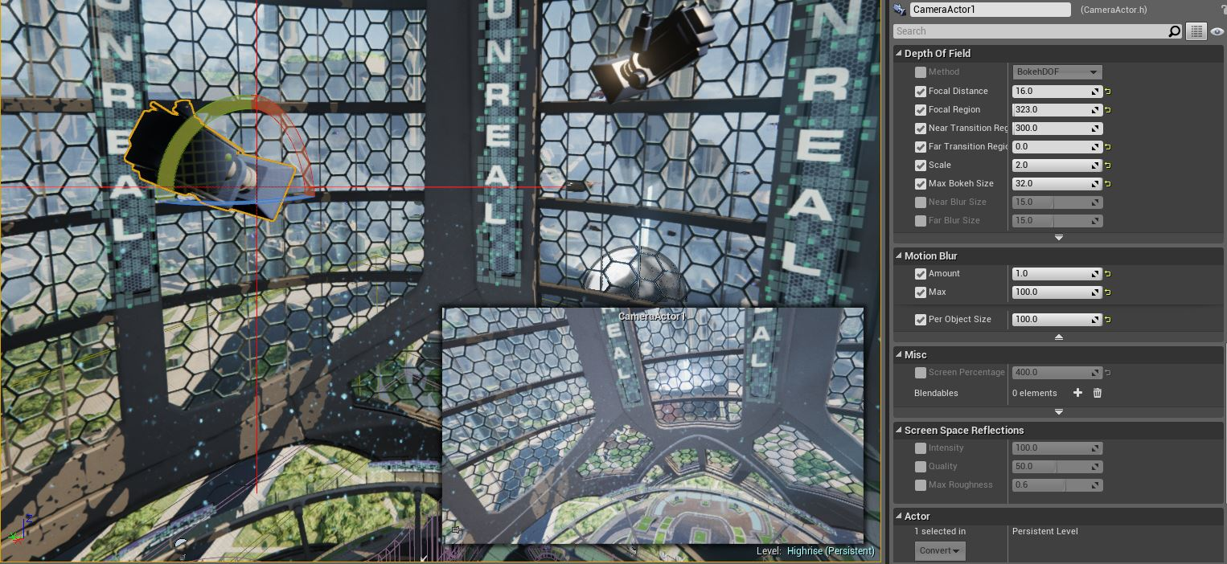
화면 속 화면’
화면 속 화면(Picture-in-Picture)’
사용 방법’
선택된 카메라가 “파일럿” 메뉴를 통해 활성 뷰포트에 고정된 상태인 경우에는 미리보기가 표시되지 않음
미리보기 창은 보통 화면을 가리고 있으므로, 마우스 커서를 올리면 투명해져 씬에 대한 조작을 할 수 있음
“디테일” 패널에서 수정되는 내용이 실시간으로 업데이트됨
미리보기 기능은 “편집” > ”에디터 개인설정” 창의 뷰포트 섹션에서 토클 가능 (“Preview Selected Cameras” 체크박스)
디테일

